Slide 1
鄭重推薦

Slide 2
小市長候選人

Slide 3
6號
楊喬安

Slide 4
以下是我的政見
記得要按影片左下角的小三角形
也要開喇叭
才能聽見我的聲音喔

Slide 5
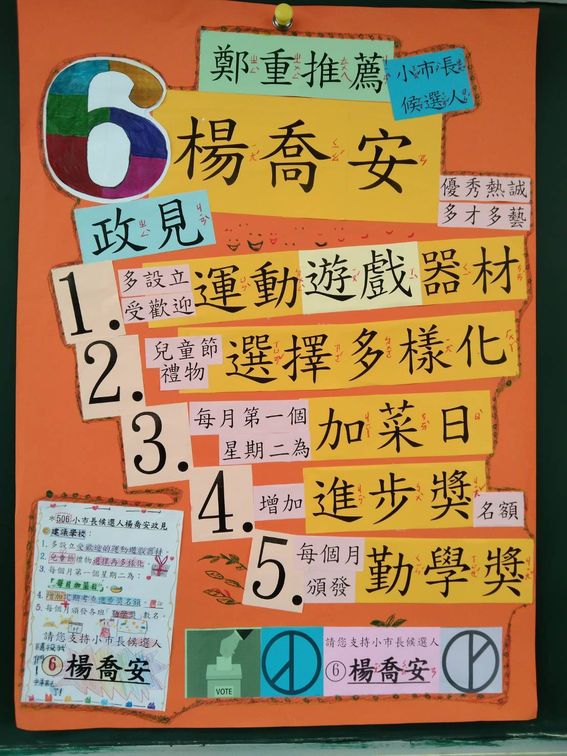

Slide 6
請您將重要的一票投給
6號楊喬安

Slide 7
謝謝您的支持
感謝您
也祝您疫情期間保持健康

